Slide 1
Семинар - практикум «Охрана прав и достоинств маленького ребенка»

Slide 2
План семинара – практикума
Теоретическая часть
Международные документы и документы Российской Федерации о защите прав и достоинства ребенка.
Жестокое обращение с детьми: что это такое?
Право на защиту и помощь.
Практическая часть
Викторина «О правах ребенка»
Отгадывание кроссвордов
Викторина «Права литературных героев»
Игра «Волшебный сундучок»

Slide 3
НОРМАТИВНО-ПРАВОВЫЕ И ОРГАНИЗАЦИОННЫЕ МАТЕРИАЛЫ
МЕЖДУНАРОДНЫЕ ДОКУМЕНТЫ И ДОКУМЕНТЫ РОССИЙСКОЙ ФЕДЕРАЦИИ

Slide 4
Право – это совокупность устанавливаемых и охраняемых государственной властью норм и правил, регулирующих отношения людей в обществе.

Slide 5
Уровни законов, регулирующих права ребёнка
1 й уровень:
Декларация прав ребенка (принята ООН, 20.11.1959 г.).
Декларация — «провозглашение»: носит не столько законодательный характер, сколько характер нравственного ориентира.

Slide 6
Даёт понятия «жестокое обращение» и определяет меры зашиты (ст. 19), устанавливает ответственность государства:
за обеспечение в максимально возможной степени выживания и здорового развития ребёнка (ст. 6);
за защиту от произвольного или незаконного вмешательства в осуществление права ребёнка на личную жизнь, от посягательства на его честь и репутацию (ст. 16);
за обеспечение мер по борьбе с болезнями и недоеданием (ст. 24);
за признание права каждого ребёнка на уровень жизни, необходимый для физического, умственного, духовного, нравственного и социального развития (ст. 27)
за защиту ребёнка от всех форм сексуальной эксплуатации (ст. 34);
за защиту ребёнка от жестокого обращения (ст. 37);
за помощь ребёнку, явившемуся жертвой любых видов жестокого обращения (ст. 39).
(принята ООН 20.11.1989 г.)

Slide 7
2 -й уровень:
Конституция РФ (принята 12.12.1993 г.)

Slide 8
Предусматривает уголовную ответственность:
за совершение физического и сексуального насилия, в том числе и в отношении несовершеннолетних (ст. 106-135);
за преступления против семьи и несовершеннолетних (ст. 150-157).

Slide 9
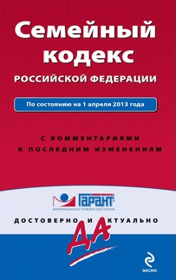
Гарантирует:
право ребёнка на уважение его человеческого достоинства (ст. 54);
право ребёнка на защиту его законных интересов и обязанности органа опеки и попечительства принять меры в случае нарушения его прав (ст. 56);
при этом предусмотрены:
лишение родительских прав как мера защиты детей от жестокого обращения с ними в семье (69);
немедленное отобрание ребёнка у родителей или других лиц, на попечении которых он находится, при непосредственной угрозе его жизни и здоровью (ст. 77).

Slide 10
3 -й уровень:
Утверждает право детей, обучающихся во всех образовательных организациях, на уважение их человеческого достоинства. Применение методов физического и психического насилия по отношению к обучающимся, не допускается.

Slide 11
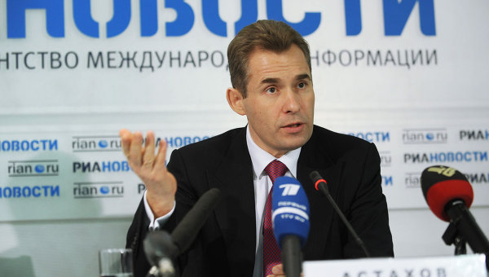
Уполномоченный при президенте РФ по правам ребенка
Павел Алексеевич Астахов

Slide 12
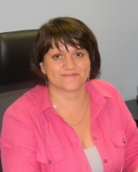
Уполномоченный по правам ребенка в ХМАО
Татьяна Дмитриевна Моховикова

Slide 13
2. Жестокое обращение с детьми: что это такое?

Slide 14
Основные формы жестокого обращения с детьми
Физическое насилие
Сексуальное насилие
Психическое насилие
Пренебрежение нуждами ребенка

Slide 15
Физическое насилие – преднамеренное нанесение физических повреждений.
Сексуальное насилие (или развращение) – вовлечение ребенка с его согласия и без такового в сексуальные действия со взрослым с целью получения последним удовлетворения или выгоды. Согласие на сексуальный контакт не дает оснований считать его ненасильственным, поскольку ребенок не может предвидеть все негативные для себя последствия.

Slide 16
Психическое (эмоциональное) насилие – периодическое, длительное или постоянное психическое воздействие на ребенка, тормозящее развитие личности и формирующее патологические черты характера. К психической форме насилия относятся: - открытое неприятие и постоянная критика; - угрозы в адрес ребенка в словесной форме; - замечания в оскорбительной форме; - преднамеренная физическая или социальная изоляция; - ложь и невыполнение взрослыми своих обещаний; - однократное грубое психическое воздействие, вызывающее психическую травму.
Пренебрежение нуждами ребенка – отсутствие элементарной заботы о ребенке, в результате чего нарушается его эмоциональное состояние и появляется угроза здоровью или развитию.

Slide 17
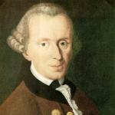
«Наказания, назначаемые в припадке гнева, не достигают цели. Дети смотрят на них в этом случае как на последствия, а на самих себя — как на жертвы раздражения того, кто наказывает. »
Иммануил Кант

Slide 18
3. Право на защиту и помощь

Slide 19
Направления работы педагогов детского сада
Организация практической работы педагога детского сада с родителями по укреплению здоровья, профилактике, диагностике и коррекции жестокого обращения с детьми, защите их прав и достоинства.
Работа воспитателей по обмену опытом, проведение совместных встреч, заседаний методических объединений, конференций; создание общественного банка данных о жестоком обращении с детьми; проведение разъяснительной работы в средствах массовой информации.

Slide 20
Функции педагога в правовом воспитании дошкольников:
демонстрация высокого правового сознания, правовой культуры;
реализация прав и свобод детей, обеспечение охраны их жизни и здоровья;
построение отношений с детьми, пед. коллективом и родителями на основе диалога, взаимного обмена информацией;
организация работы по воспитанию правового сознания в зависимости от возможностей каждого ребенка;
содействие саморазвитию личности ребенка, воспитанию чувства собственного достоинства, долга, ответственности;
подготовка детей к жизни в обществе;
привитие навыков общения в коллективе, обучение способам выхода из конфликтных ситуаций;
формирование высоких морально – нравственных качеств у детей;
ознакомление воспитанников с их правами и способами их защиты.

Slide 21
Семинар - практикум занятие № 2 «Охрана прав и достоинства маленького ребенка»

Slide 22
«Дети – будущее каждого народа, каждого государства. И от того, как мы о них позаботимся,
зависит завтрашний день всего общества»

Slide 23
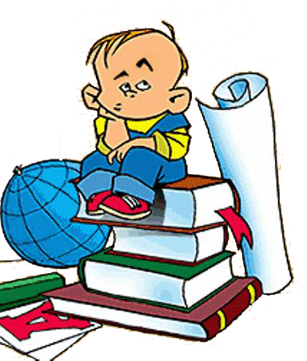
Викторина
О правах ребенка

Slide 24
1. Кому принадлежат слова о том, что счастье всего мира не стоит одной слезы невинного ребенка? 1. Ф.М.Достоевскому;
2. А.П.Чехову;
3. А.М.Горькому.

Slide 25
2.В каком году Генеральная Ассамблея ООН провозгласила Декларацию прав ребенка? 1. 1948 г.
2. 1959 г.
3. 1966 г.

Slide 26
3. В каком году Генеральная Ассамблея ООН приняла Конвенцию о правах ребенка? 1. 1968 г.
2. 1982 г.
3. 1989 г.

Slide 27
4. Какие различия могут влиять на неодинаковое использование детьми своих прав?
1. расовая принадлежность;
2. национальная принадлежность;
3. пол;
4. состояние здоровья;
5. таких различий нет.

Slide 28
5. Кто несет основную ответственность за воспитание ребенка?
1. педагоги;
2. родители;
3. члены правительства.

Slide 29
6. На кого Конвенция о правах ребенка возлагает обеспечение ухода за детьми без родителей?
1. на благотворительные организации;
2. на государство;
3. на иностранных спонсоров.

Slide 30
7. ООН считает человека ребенком от рождения до:
1. 16 лет;
2. 18 лет;
3. 19 лет.

Slide 31
8. Какой стиль воспитания несовместим с правами ребенка:
1. либеральный;
2. демократический;
3. авторитарный.

Slide 32
9. Кто несет ответственность за воспитание ребенка в случае развода родителей:
1. мама;
2. папа;
3. дедушка (бабушка);
4. оба родителя.

Slide 33
МОЛОДЦЫ!

